Slide 1
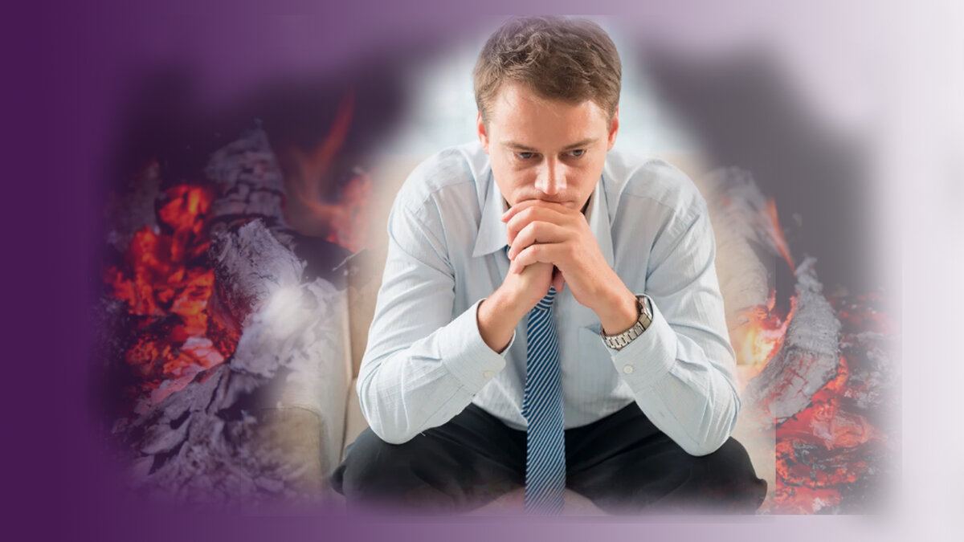
Сгорела лампочка, ну что ж — сменить её несложно.
С душой, увы, того же сделать невозможно…
Синдром эМОЦИОНАЛЬНОГо (ПРОФЕССИОНАЛЬНОГО)
выГОРАНИЯ у медицинских
работников

Slide 2
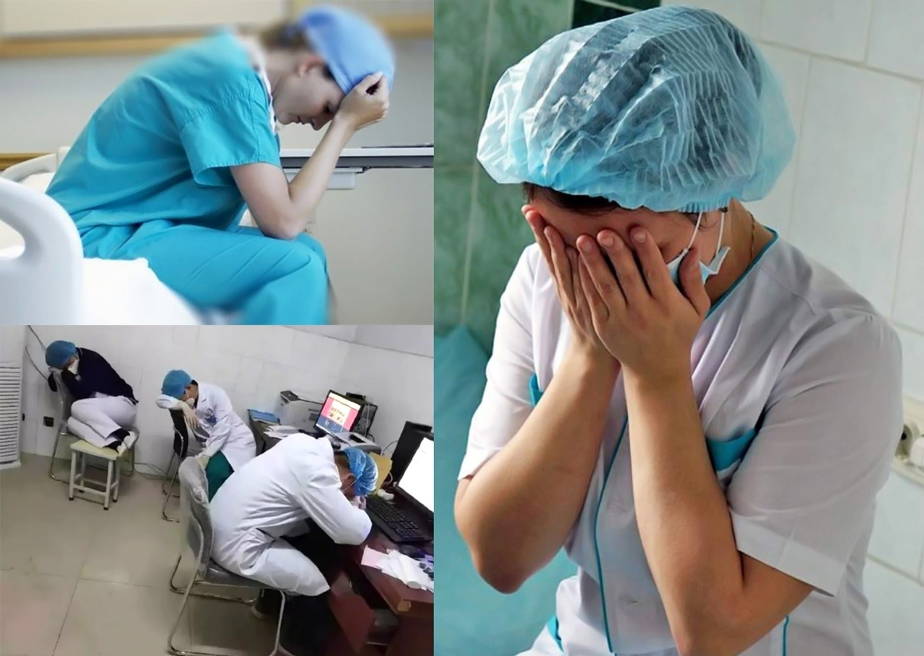
Синдром эмоционального выгорания (англ. burnout) — понятие, введённое в психологию американским психиатром Гербертом Фрейденбергером в 1974 году, проявляющееся нарастающим эмоциональным истощением. Может влечь за собой личностные изменения в сфере общения с людьми.
Разработанная им модель оказалась удобной для оценки этого состояния у медицинских работников — профессии с наибольшей склонностью к “выгоранию”.
Рабочий день медиков — это постоянное теснейшее общение с людьми, требующими неусыпной заботы и внимания, сдержанности.

Slide 3
В 2019 году синдром профессионального выгорания был включен ВОЗ в Международную классификацию болезней 10-го пересмотра — МКБ-10, а в 2021 году в МКБ-11 добавили более полное определение этого синдрома. Он добавлен в классификацию не как заболевание, а как фактор, влияющий на состояние здоровья человека. Согласно актуальному определению ВОЗ, эмоциональное выгорание, или переутомление, — синдром, возникающий в результате хронического стресса на рабочем месте, который не был успешно преодолен.

Slide 4
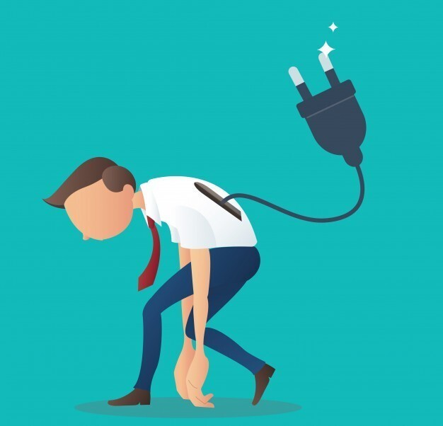
Склонность к эмоциональному выгоранию
провоцирует и сам по себе профессиональный опыт, трудоголизм, ориентация на результат, желание все контролировать, идеализирован ные ожидания от работы и жизни, чрезмерный объем работы, монотонность деятельности, ненормированный график, информационная нагрузка, межличностные конфликты, отсутствие должного морального и материального вознаграждения, отсутствие времени на отдых, высокая конкуренция, постоянная критика и прочее.

Slide 5
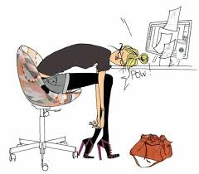
Кто в группе риска ?

Slide 6
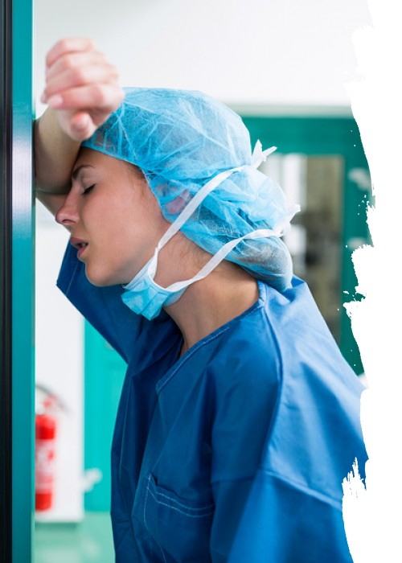
Три типа людей, которым грозит СЭВ:
“педантичный”, характеризуется добросовестностью, возведенной в абсолют; чрезмерной, болезненной аккуратностью, стремлением в любом деле добиться образцового порядка (пусть в ущерб себе).
“демонстративный”, характеризуется стремлением первенствовать во всем, всегда быть на виду. Вместе с тем им свойственна высокая степень истощаемости при выполнении незаметной, рутинной работы, а переутомление проявляется излишней раздражительностью, гневливостью.
“эмотивный”, характеризуется противоестественной чувствительностью и впечатлительностью. Их отзывчивость, склонность воспринимать чужую боль как собственную граничит с патологией, с саморазрушением, и все это при явной нехватке сил сопротивляться любым неблагоприятным обстоятельствам.

Slide 7
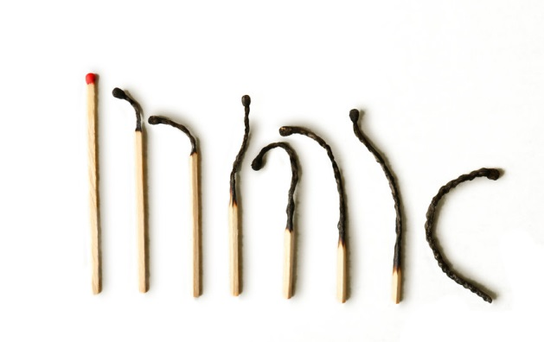

Slide 8
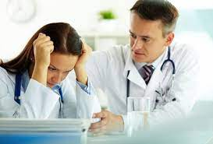
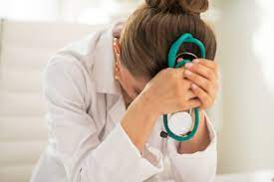
У эмоционального выгорания
есть конкретные признаки:
усталость, утомление, истощение после активной профессиональной деятельности;
психосоматическпе проблемы (колебания артериального давления, головные боли, заболевания пищеварительной и сердечно-сосудистой систем, неврологические расстройства, бессонница);
появление негативного отношения к пациентам (вместо имевшихся ранее позитивных взаимоотношений)
отрицательная настроенность к выполняемой деятельности;
агрессивные тенденции (гнев и раздражительность по отношению к коллегам и пациентам);
функциональное, негативное отношение к себе;
тревожные состояния, пессимистическая настроенность, депрессия, ощущение бессмысленности происходящих событий, чувство вины.

Slide 9
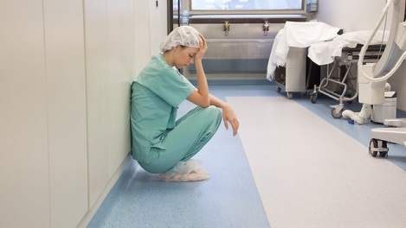
Cтадии эмоционального выгорания:
о
эмоциональное истощение — чувство эмоциональной опустошенности и усталости, вызванное собственной работой;
деперсонализация — циничное, безразличное отношение к труду и объектам своего труда;
редукция профессиональных достижений — возникновение чувства некомпетентности в своей профессиональной сфере, осознание неуспеха в ней.
Более всего риску возникновения СЭВ подвержены лица, предъявляющие непомерно высокие требования к себе.
Входящие в эту категорию личности ассоциируют свой труд с предназначением, миссией, поэтому у них стирается грань между работой и личной жизнью.

Slide 10
Проявление СЭВ напрямую связано со следующими параметрами:
полом (как правило, женщины-хирурги более подвержены СЭВ, чем мужчины-хирурги, а у мужчин-гинекологов данный синдром встречается чаще, чем у женщин данной профессии);
видом деятельности (более подвержены хирурги, терапевты, акушер-гинекологи, психиатры);
стажем работы (у врачей со стажем работы более 15 лет СЭВ проявляется чаще, чем у работников со стажем менее 15 лет);
занимаемой должностью и удовлетворенностью ею (соответствие должности человека его личностным запросам и представлениям);
количеством времени, уделяемым работе (например, количеством дежурств);
уровнем личностной тревожности;
уровнем эмоциональной стрессоустойчивости;
межличностными отношениями в коллективе;
типом лечебно-профилактической организации (чаще страдают СЭВ работники государственных медицинских учреждений, сотрудники стационара);
наличием брака (врачи - женщины таких специальностей, как реаниматолог, анестезиолог, нарколог, не состоящие в браке, больше подвержены выгоранию, чем их замужние коллеги);
состоянием климата в семье.

Slide 11
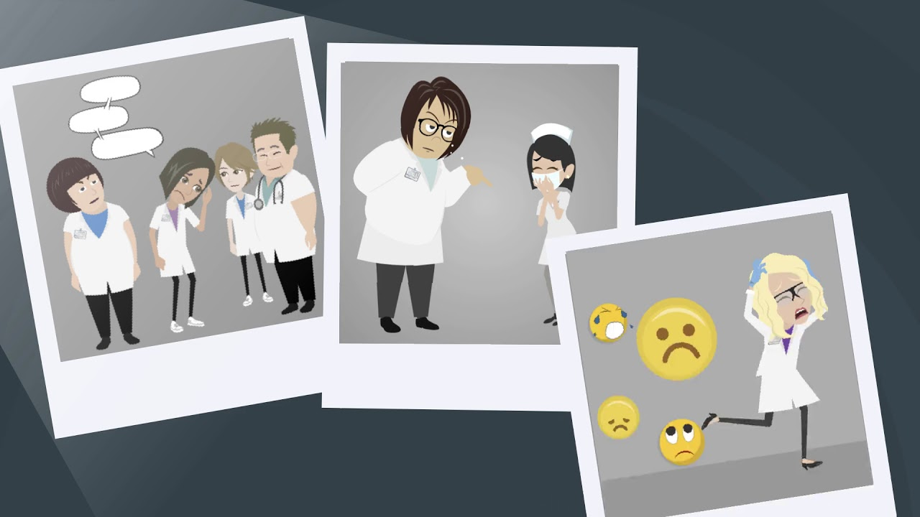
Советы по профилактике СЭВ

Slide 12
Что может помочь не допустить эмоционального выгорания?
симости?
Спорт. Умеренная физическая активность — панацея от всех психологических травм.
Отдых. Эффективность работы зависит от полноценного расслабления. Требуются смена обстановки, положительные эмоции от встречи с друзьями и даже получение адреналина для любителей экстрима.
Планирование дня. Порядок помогает концентрации на работе, приучению организма к необходимому отдыху.
Психологическая защита. Умение ставить воображаемый барьер между собой и неприятным вам человеком позволит не реагировать на эмоциональные провокации.
Творчество. Необходимо развивать свое творческое начало с детства, так как это мощное средство борьбы со стрессом.

Slide 13
Десять шагов, чтобы оставаться здоровым:
1. Постарайтесь «дистанцировать» себя от занимаемой должности.
2. Не драматизируйте события и не возводите свои деловые задачи в ранг мирового значения.
3. Устраивайте свой досуг: ходите в кино, театры и на выставки, какими бы уставшими вы не были. Это дает возможность получения новой приятной информации, отвлечения от рабочей ситуации.
4. Вечером старайтесь не решать рабочих проблем. Вечер – ваше время, которое вы можете потратить на себя и свою семью.
5. Не пренебрегайте выходными днями в угоду работе.
6. Больше общайтесь с людьми, которые не связаны с вами рабочими, деловыми отношениями.
7. Занимайтесь йогой, это поможет снять негативное напряжение.
8. Проще относитесь к конфликтам на работе.
9. Как ни странно это звучит — не пытайтесь всегда и во всем быть лучшими.
10. Всегда выделяйте время на полноценный сон.
Необходимо помнить, что работа —
всего лишь часть вашей жизни

Slide 14
Рекомендуем прочитать:

Slide 16
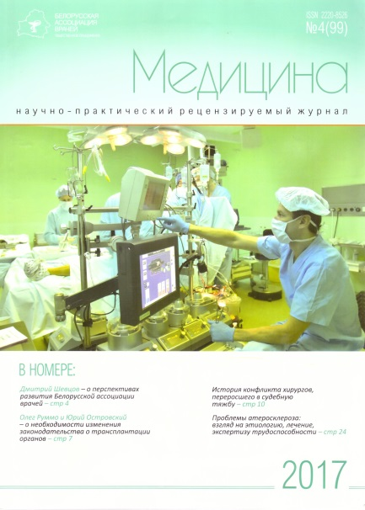
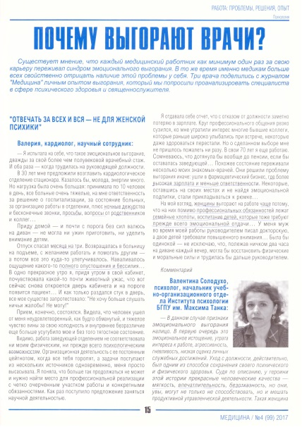
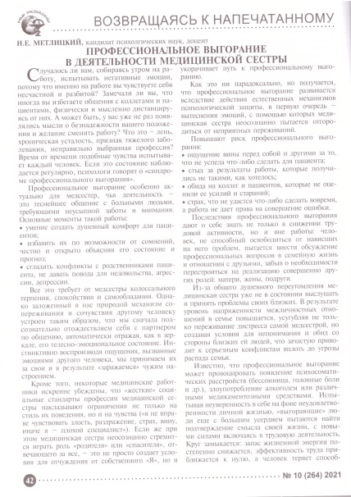
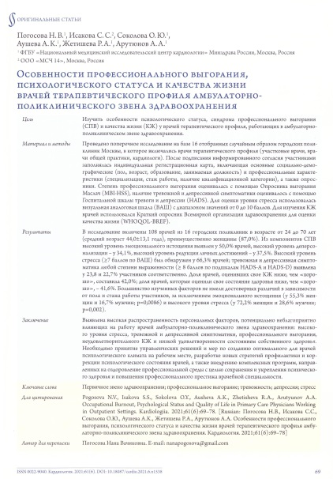

Slide 17
Доктора, берегите себя!
Светите, но не сгорайте!

